Slide 1
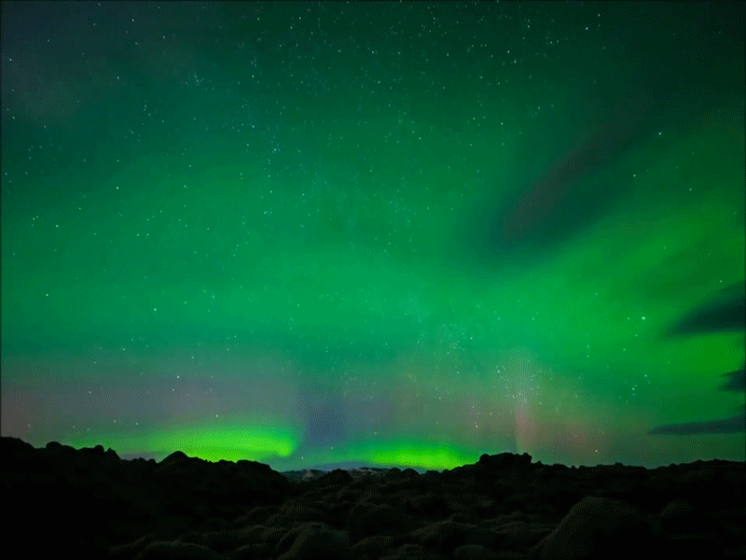
Виртуальная экскурсия на Север
Поливахина Анна Михайловна

Slide 2
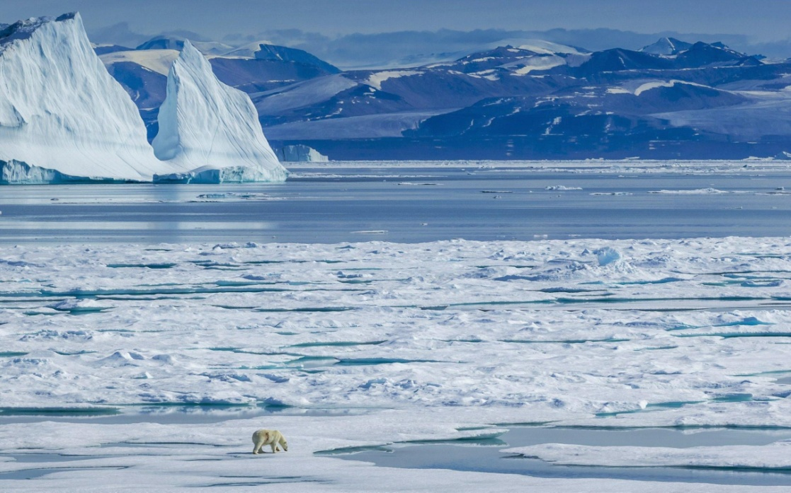
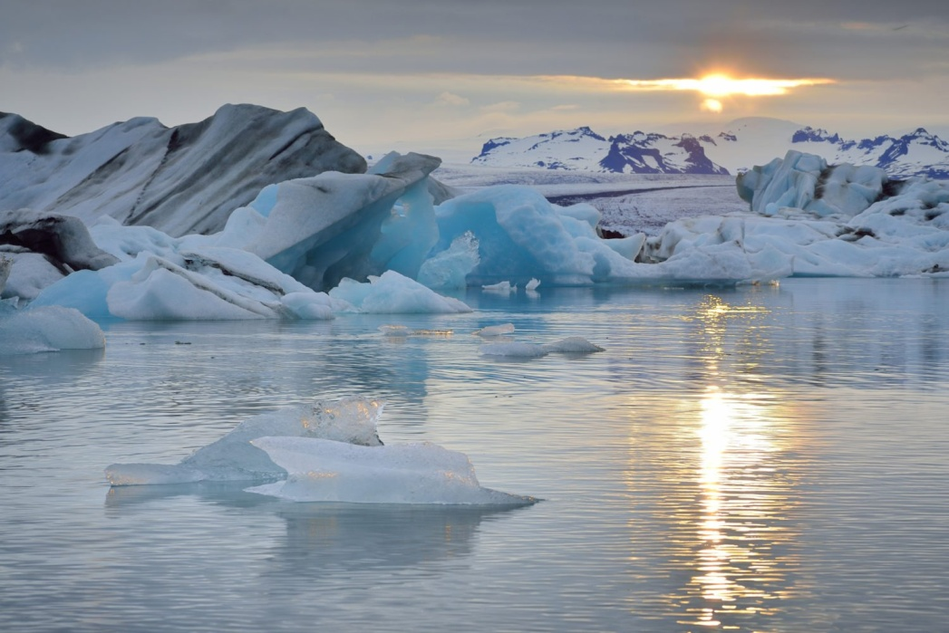
Северный Ледовитый океан самый холодный на нашей планете. Большая часть покрыта льдом. Это на Земле очень холодные места, зимой здесь мороз достигает до 90 градусов.
А сейчас мы отправляемся в путешествие по Северу!!!

Slide 3
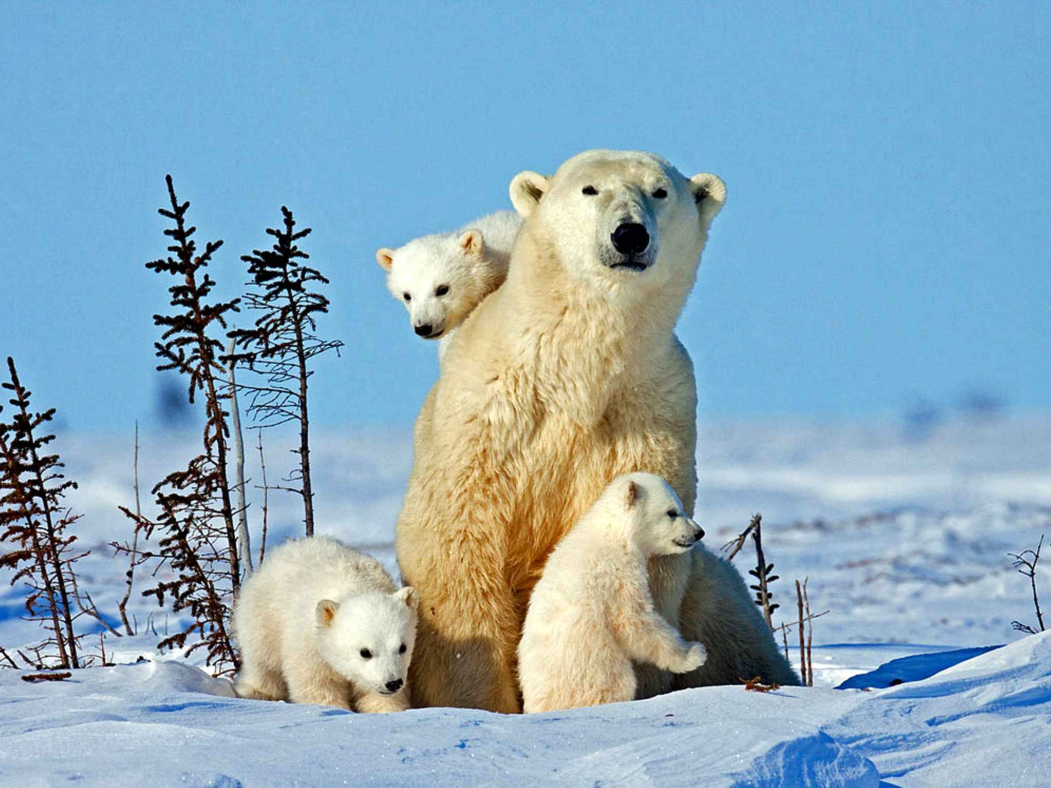
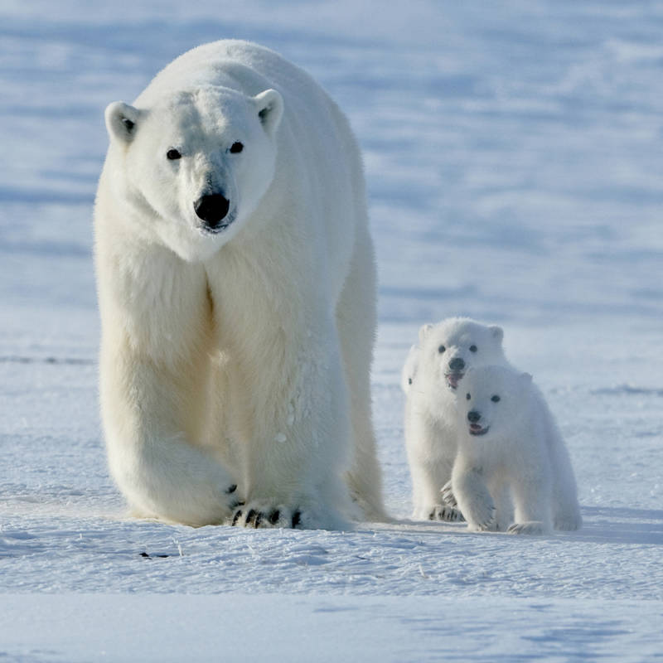
Он в шубе белой щеголяет,
Умеет плавать и ныряет.
У моржа соседи –
Белые….(медведи)

Slide 4
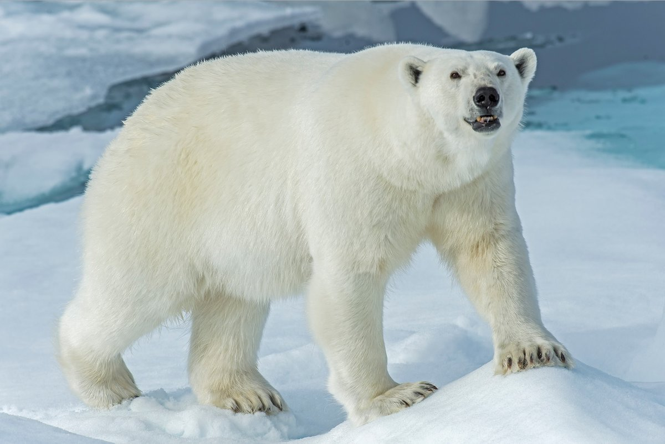
Среди хищных зверей на Севере - медведь является самым крупным. Небольшая вытянутая голова, толстый слой подкожного жира и густая шерсть позволяют долго находиться в воде. Вылезет белый медведь из воды на льдину, отряхнется и опять сухой. Хотите узнать почему? Шерсть у медведя покрыта жирной смазкой, которая не позволяет в воде замерзнуть. Подошвы лап покрыты длинными жесткими волосками, поэтому они не скользят на снегу. Белый цвет шерсти делает медведей незаметными на фоне снега и льда. Когда медведь подкрадывается к тюленям, он закрывает нос лапой.

Slide 5
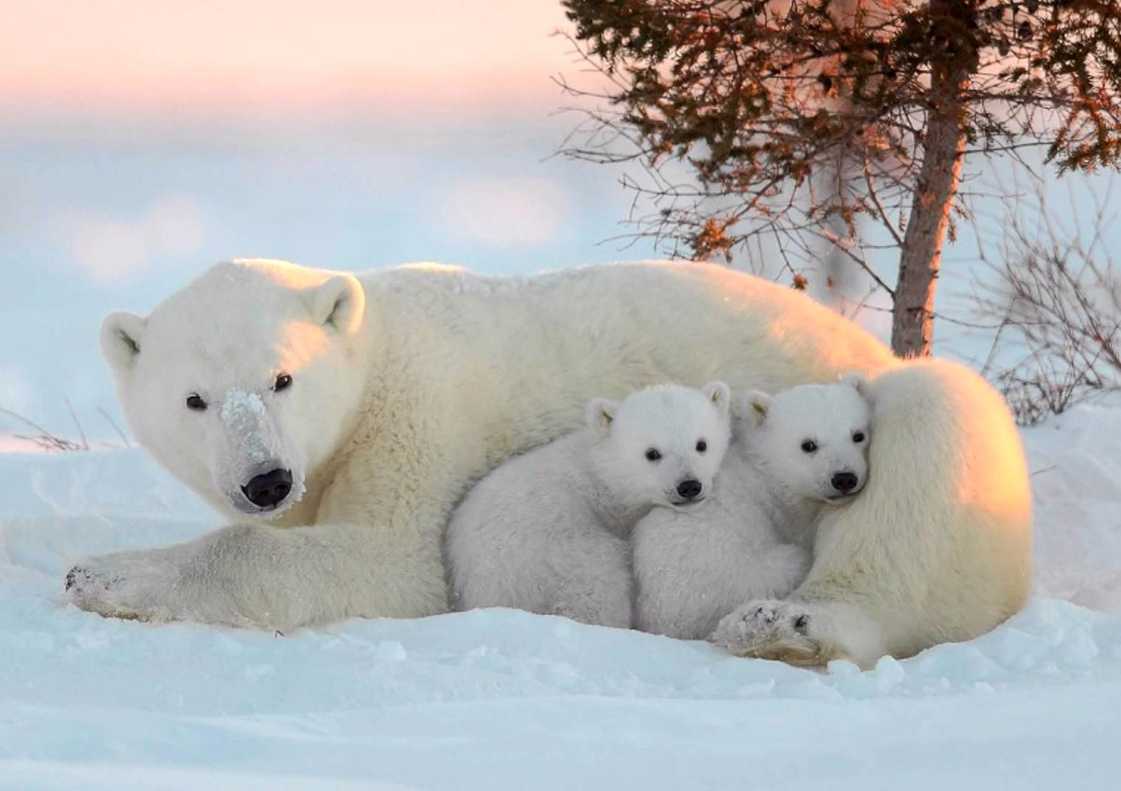
Осенью медведи роют в снегу берлоги, в которых зимой рождаются медвежата. В берлоге морозы и ветры не страшны. Медведица кормит медвежат молоком, согревает их. Когда медвежата подрастут вместе с медведицей выйдут из берлоги. Медведицы обучают медвежат сначала ловить рыбу, а в дальнейшем более крупную добычу. Медвежата живут с матерью около двух лет. В спячку белые медведи не впадают.

Slide 6
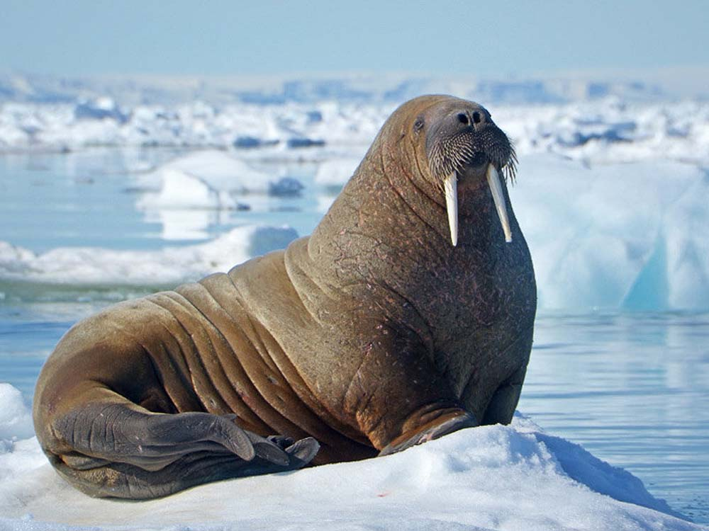
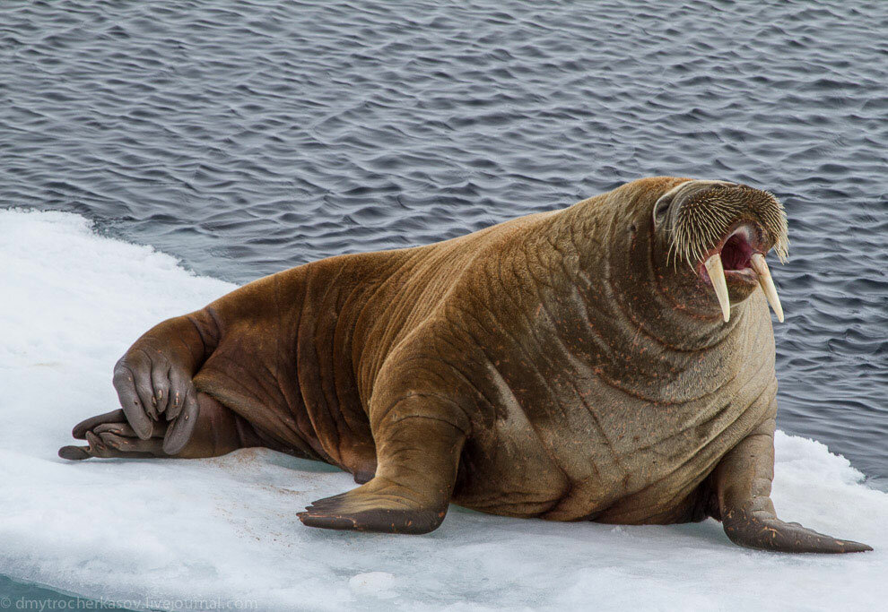
Толст, морщинист, два клыка
Он похож на старика.
Он на льду лежит — и что ж?
Не мёрзнет толстокожий … (Морж)

Slide 7
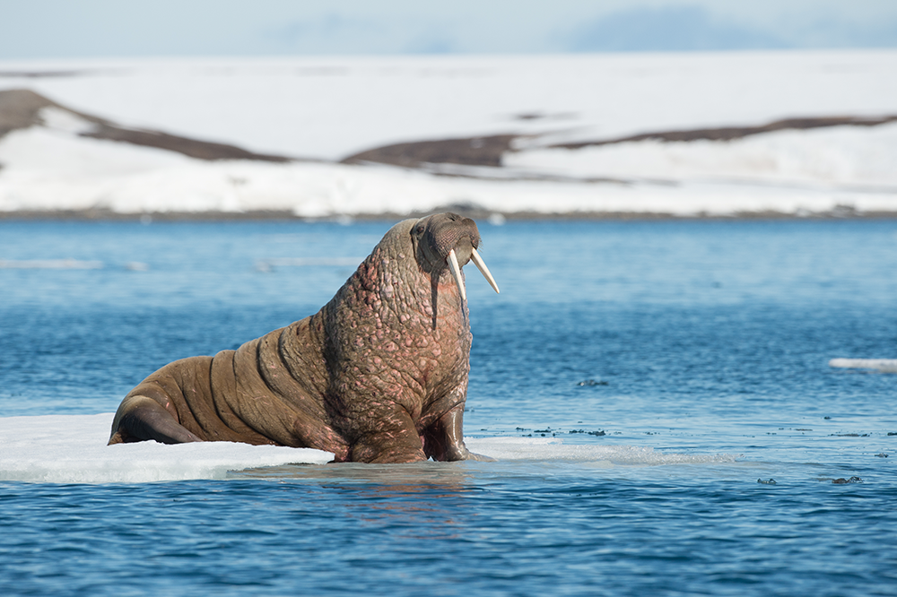
У моржа есть туловище, голова, шея, клыки, ласты. Толстая кожа покрыта редкими жесткими волосками. При помощи клыков он взбирается на льдину, воткнет клыки и подтягивается.
Ласты лишены волос, но задние ласты могут подворачиваться под туловище и при передвижении помогают отталкиваться от поверхности льда. Ласты им
помогают нырять и плавать.

Slide 8
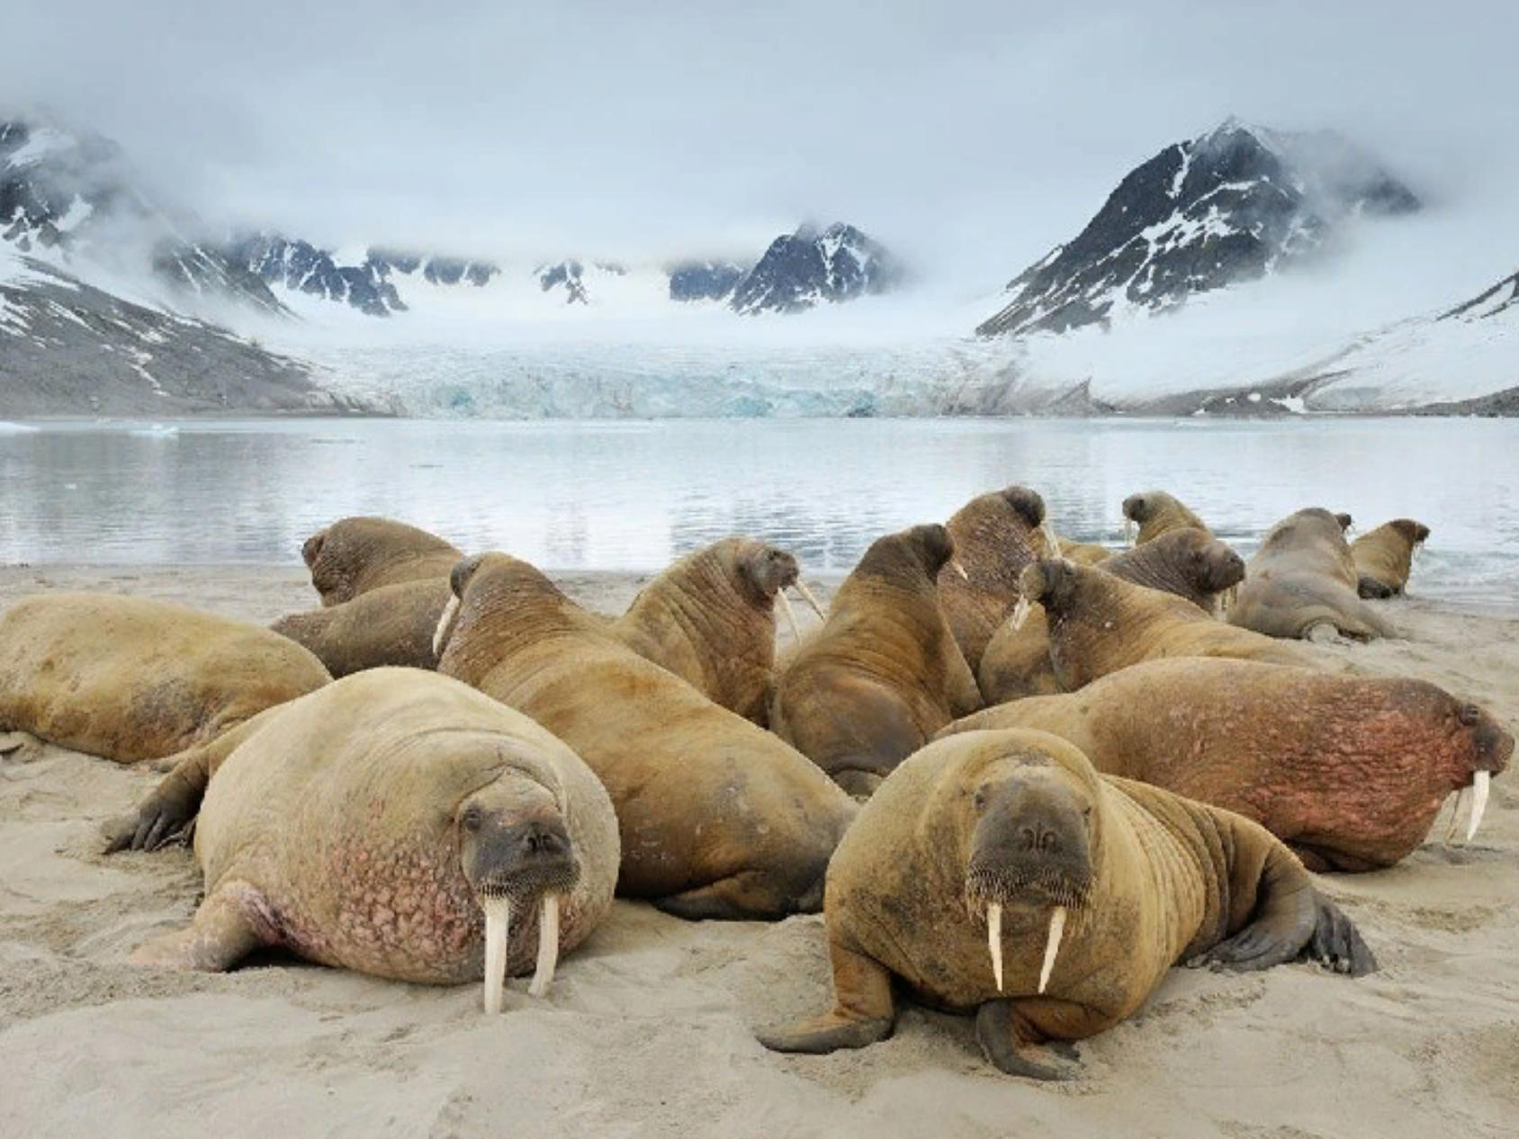
Моржи не боятся холода, в ледяной воде не замерзают, потому что их тело
предохраняет от охлаждения толстый слой жира. Моржи отдыхают на берегу или на льдинах. Клыки служат хорошей защитой от белых медведей. Моржи плохо видят, но имеют хорошее обоняние. Они узнают по запаху о приближении опасности.

Slide 9
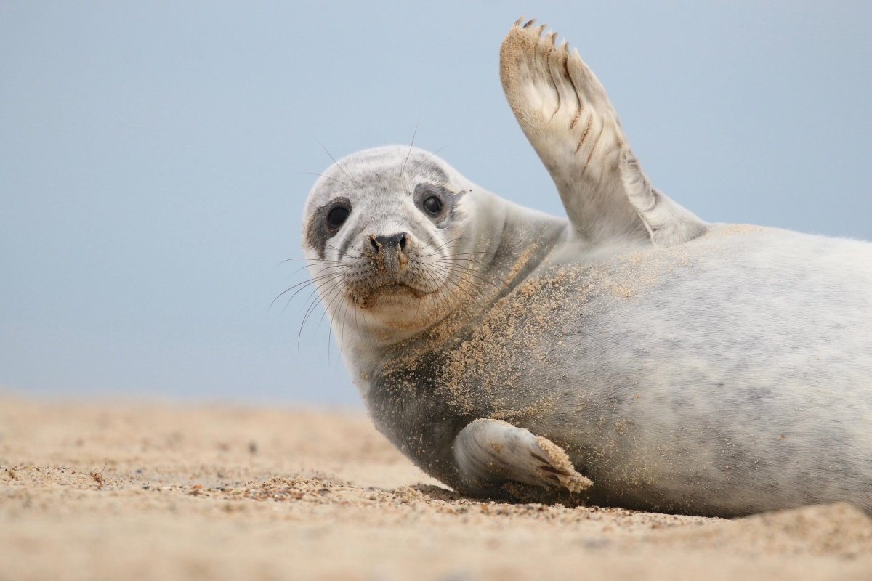
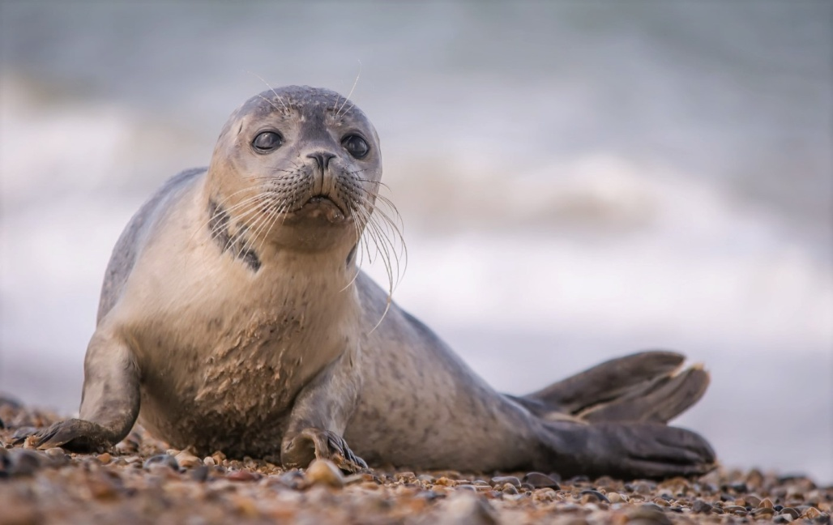
За треской и за селедкой,
Может плавать очень ловко,
И ныряет целый день,
Этот северный (тюлень).

Slide 10
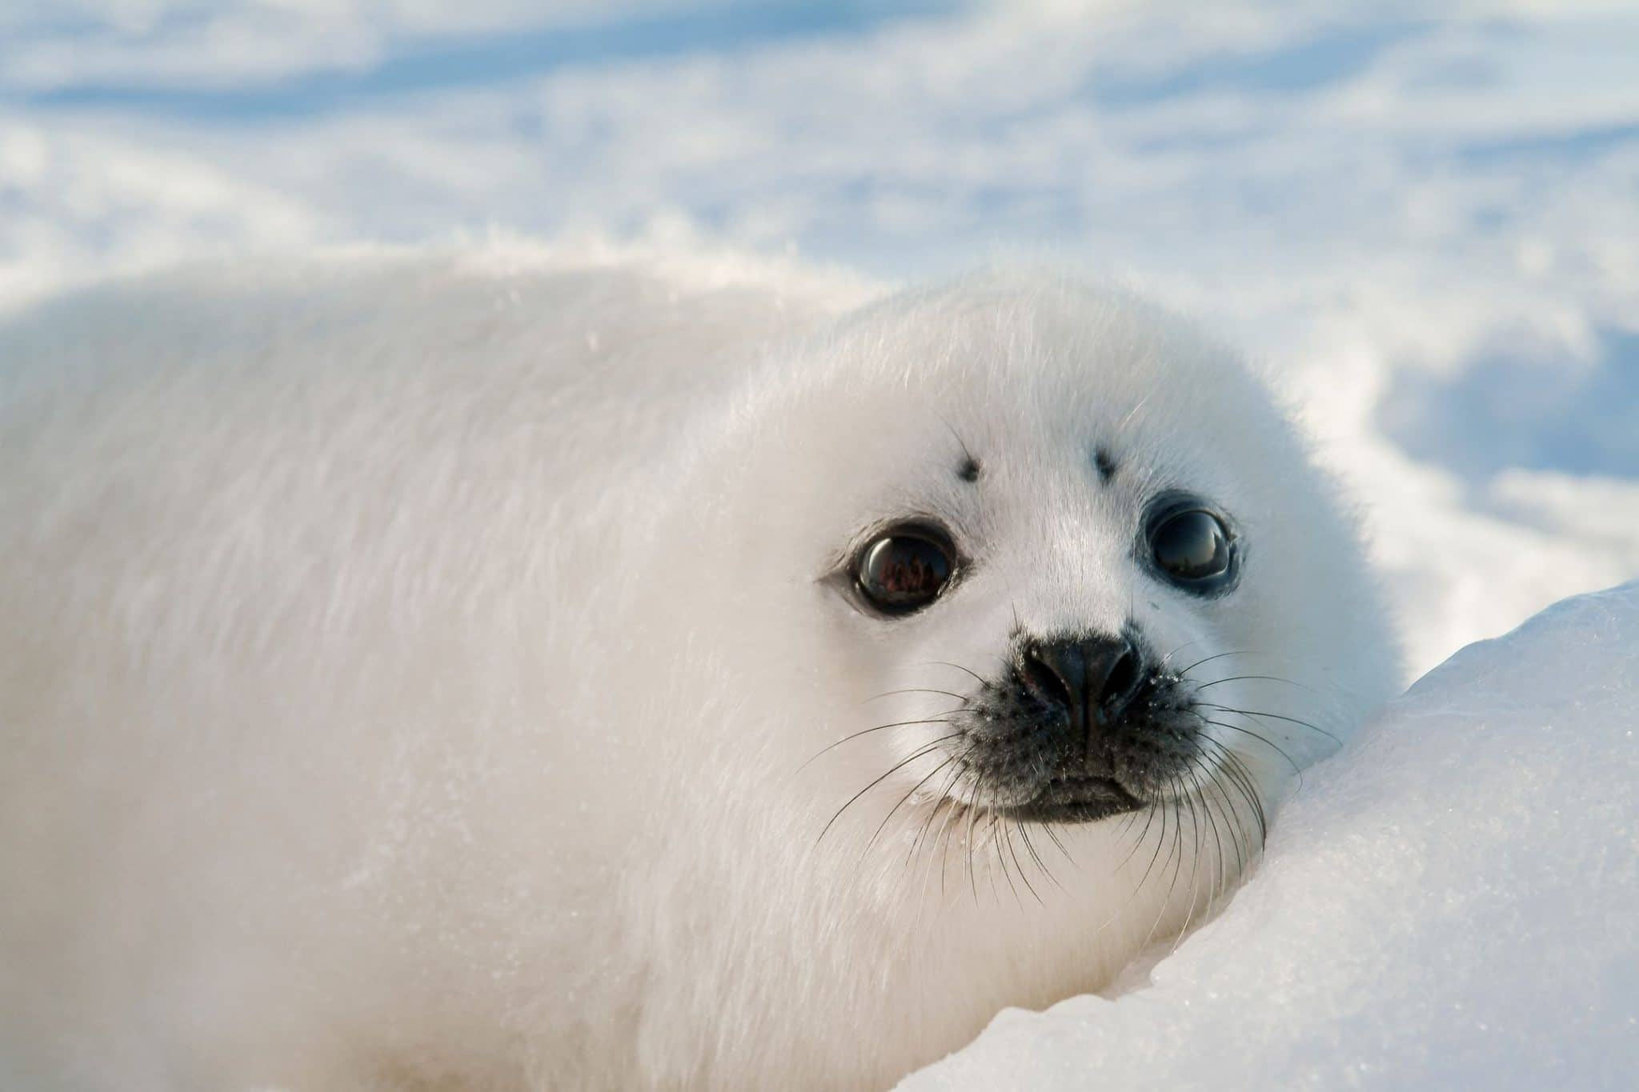
Чем отличается тюлень от моржа? У них нет клыков. Тюлень это ластоногое
животное. У него удлиненное, обтекаемое тело, а ноги превратились в ласты. Под кожей толстый слой жира, который защищает его от холода. На суши тюлени неуклюжи, передвигаются, ползая на брюхе. Тюлени приспособлены к водному образу жизни, покидают воду для сна. В воде они быстро плавают и ловко ныряют.

Slide 11
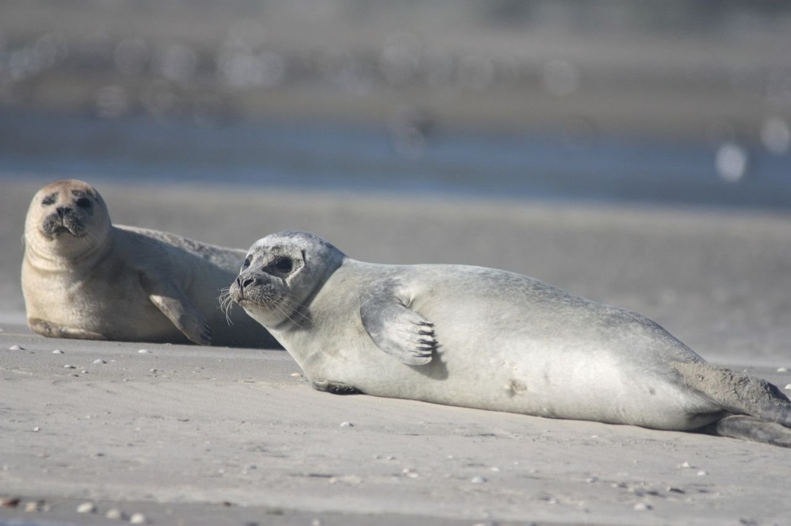
Тюлени приспособлены к водному образу жизни, покидают воду для сна. В воде они быстро плавают и ловко ныряют. Причем передние ласты у них действуют как весла, а задние как руль. Зрение у них слабое, но они видят добычу под водой. Питаются тюлени рыбой и ракообразными.

Slide 12
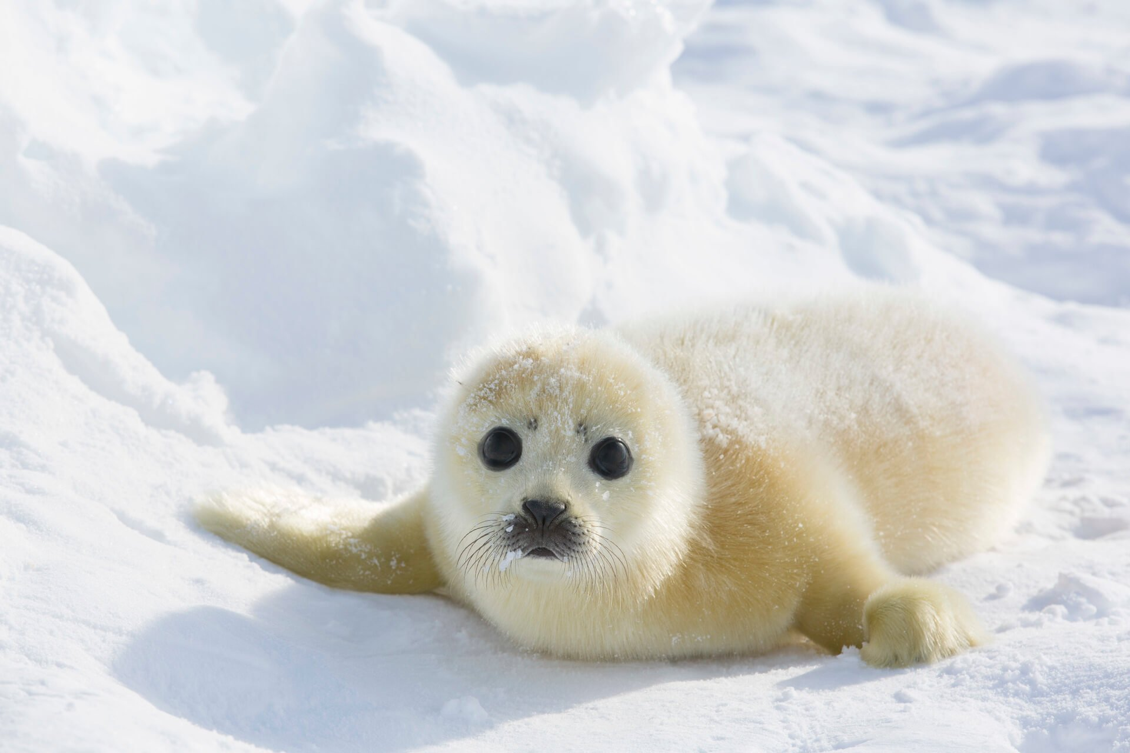
Детеныша тюленя называют белек – по цвету меха. У мамы рождается всего один детёныш.

Slide 13
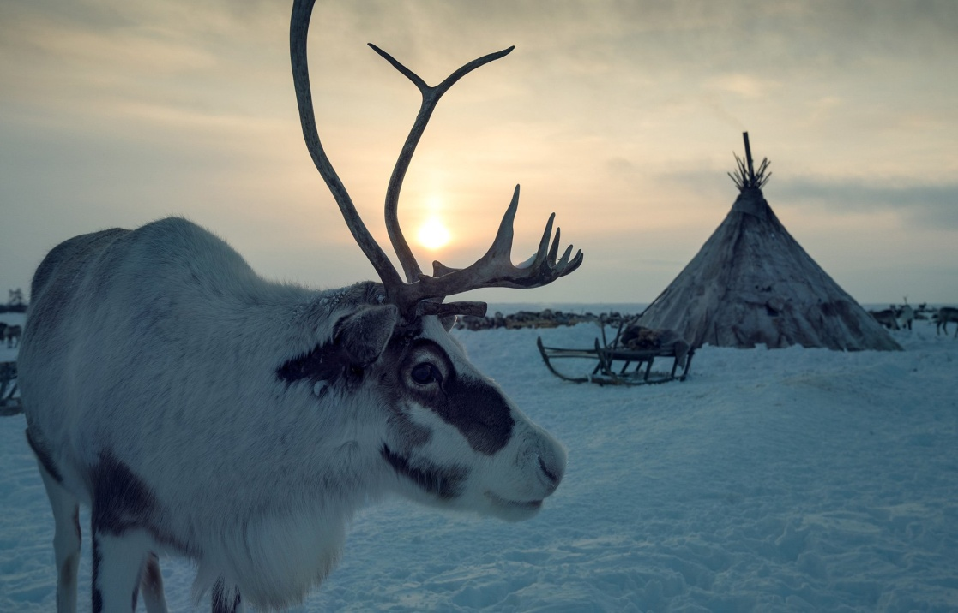
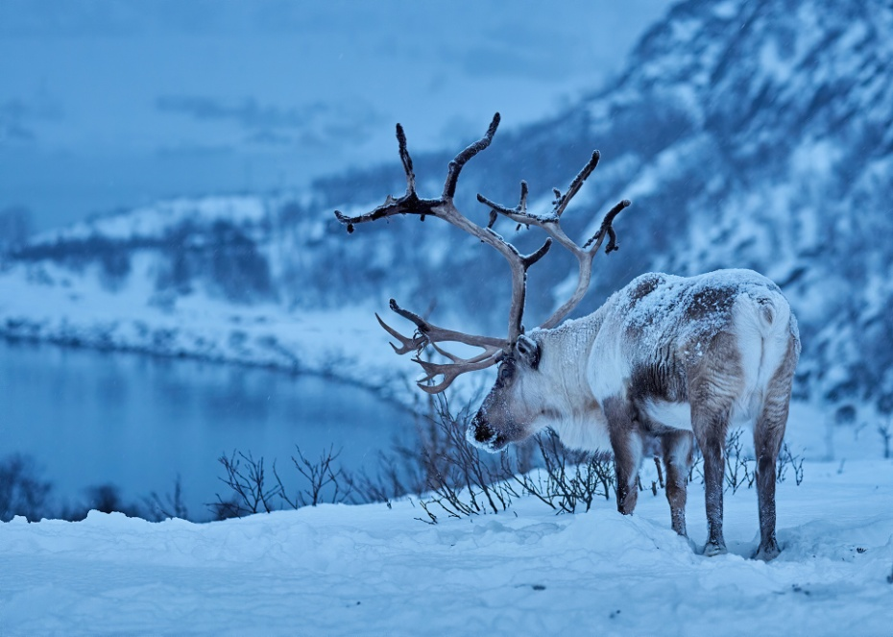
У него есть большие рога
И бежать ему в тундре не лень,
Потому не боится врага
Очень умный и быстрый… (олень).

Slide 14
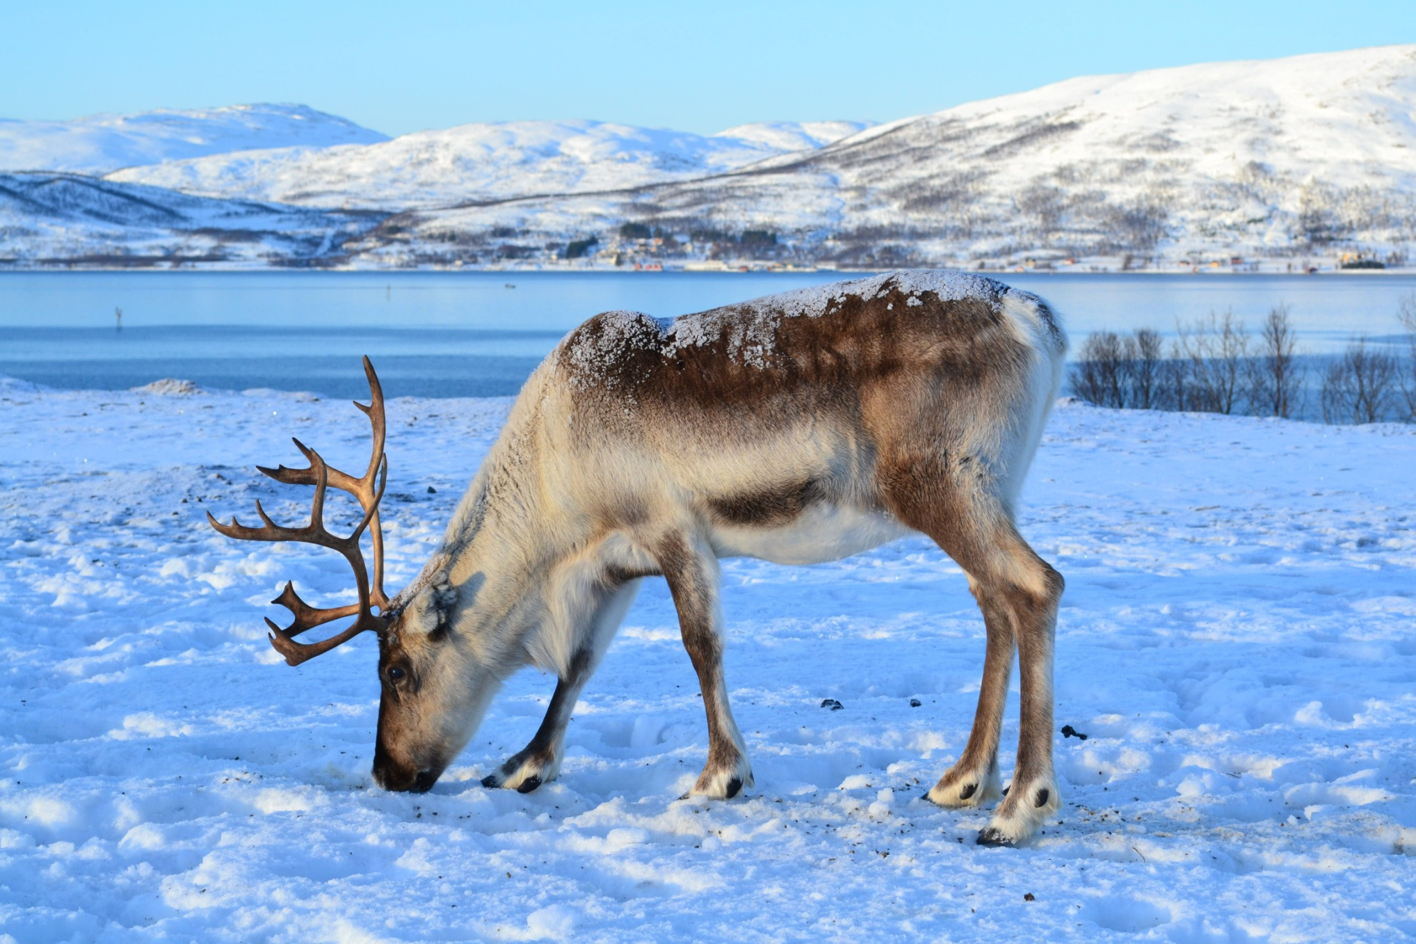
Тело оленя покрыто густой шерстью, коричневого или серого цвета.

Slide 15
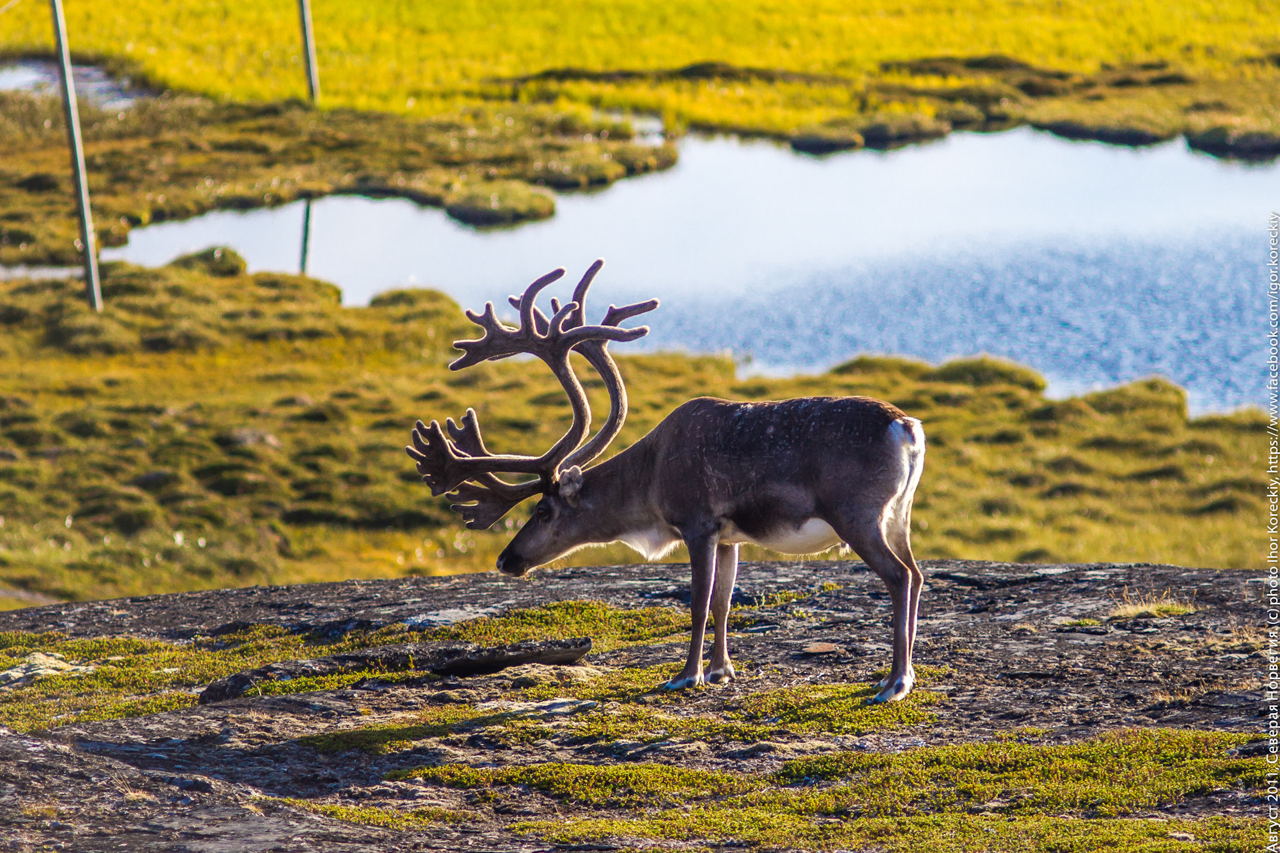
Олени добывают себе корм, копытцами, разрывает снег до земли и достает сухую траву – это самый любимый корм оленей. А чем питаются олени летом? ( зеленой травой, мхом ). Мох называется – ягель и еще летом они едят грибы.

Slide 16
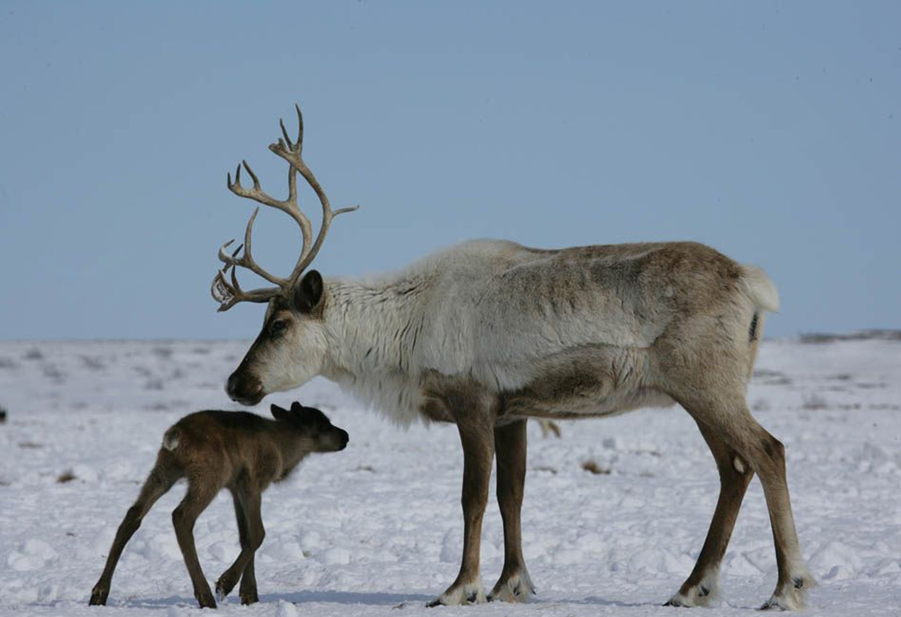
Весной или в начале лета у оленихи появляются один, редко два малыша. Оленята сразу встают на ноги. Быстро растут и взрослеют. Первые рога появляются в возрасте 2-3 недель. Олени заботливые родители.

Slide 17
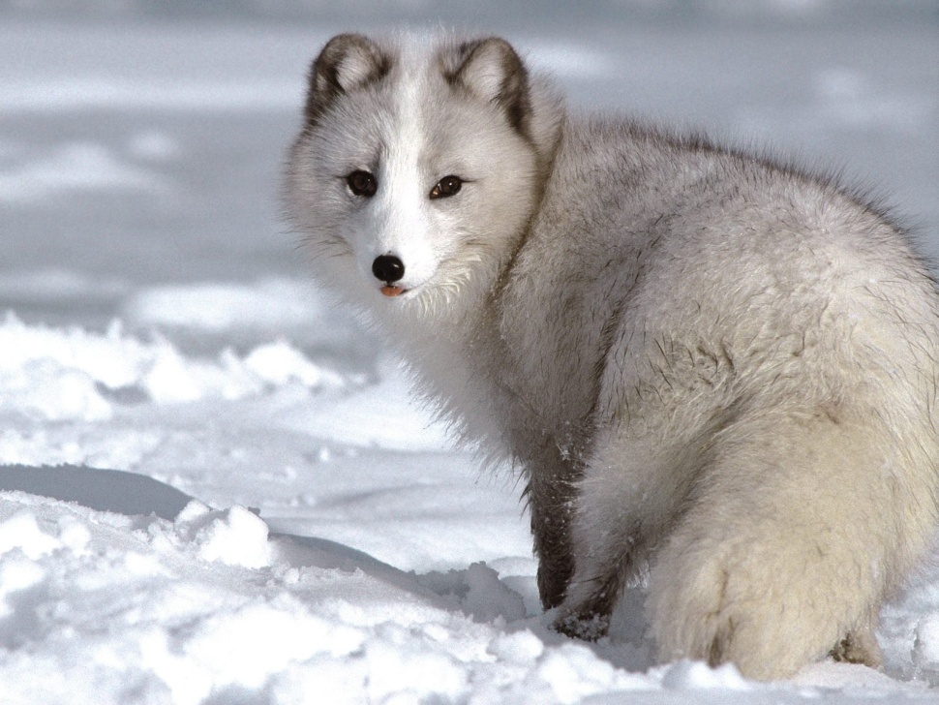
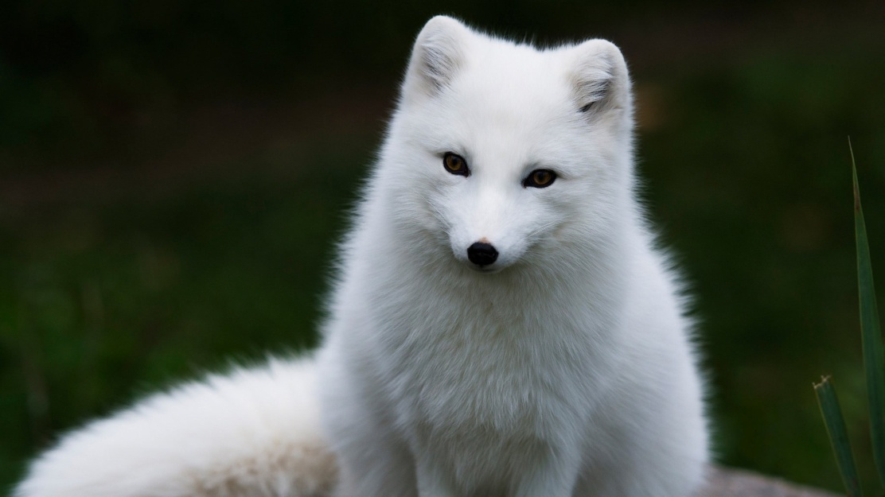
В тундре белый лис гуляет,
Мышек маленьких пугает.
Очень хитрый он ловец.
Как зовут его?(песец).

Slide 18
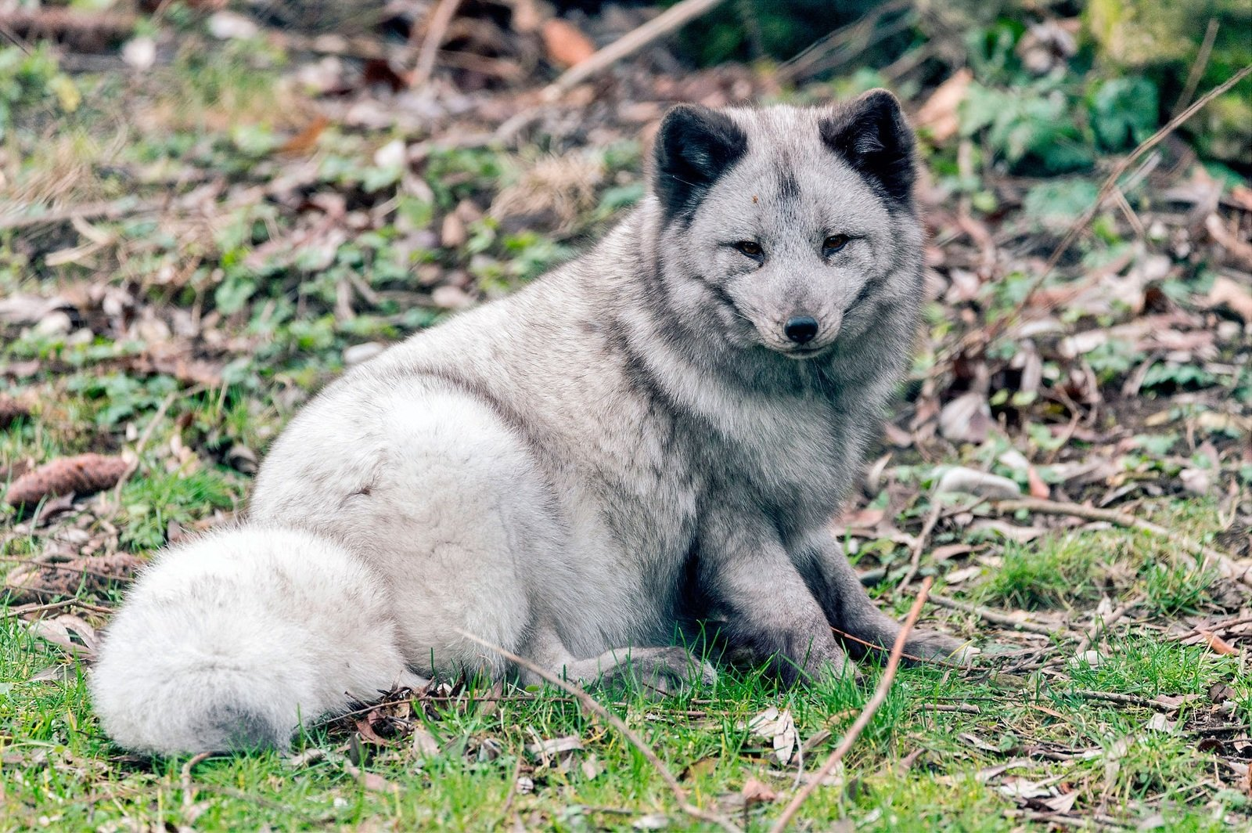
Песец только зимой белый, чтобы быть незаметным на снегу. Мех его очень теплый и пушистый. А летом песец серый и мех его не такой густой.

Slide 19
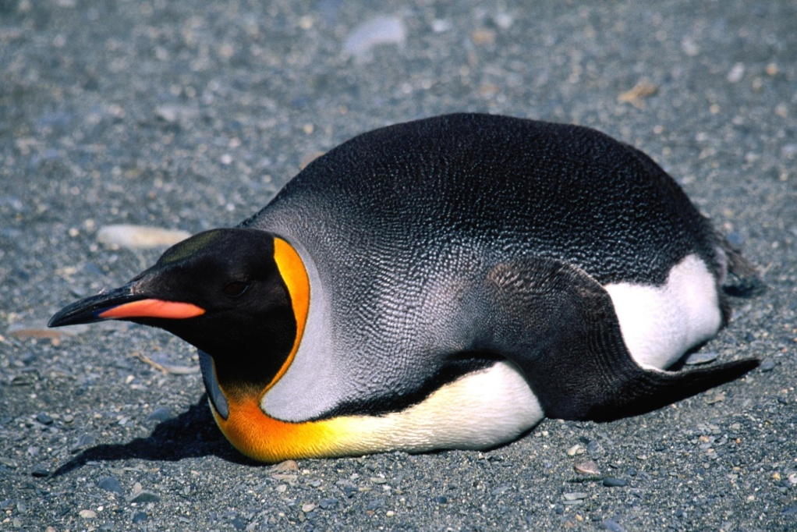
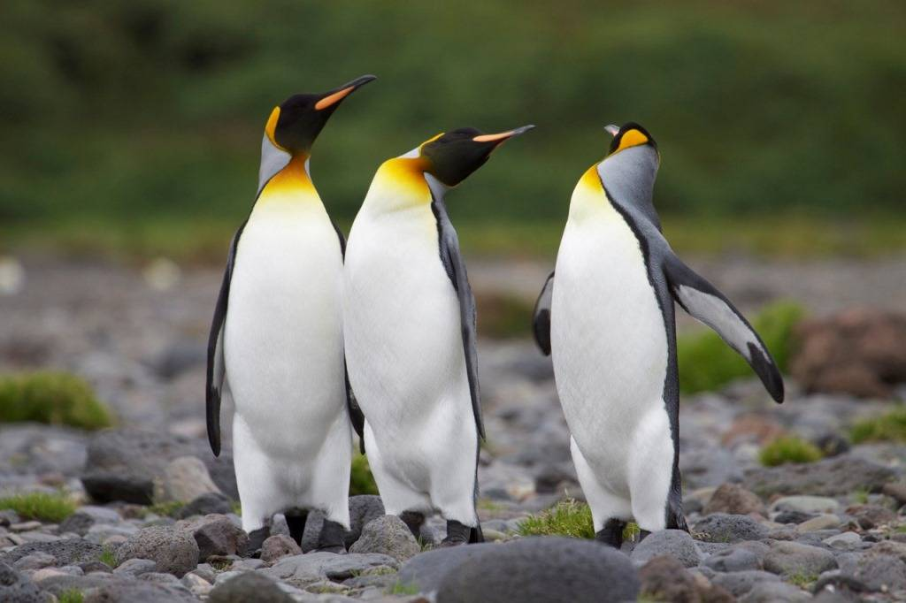
Про полёты позабыл,
Крылья в ласты превратил,
Рыбку ловит среди льдин
Антарктический … (пингвин)!

Slide 20
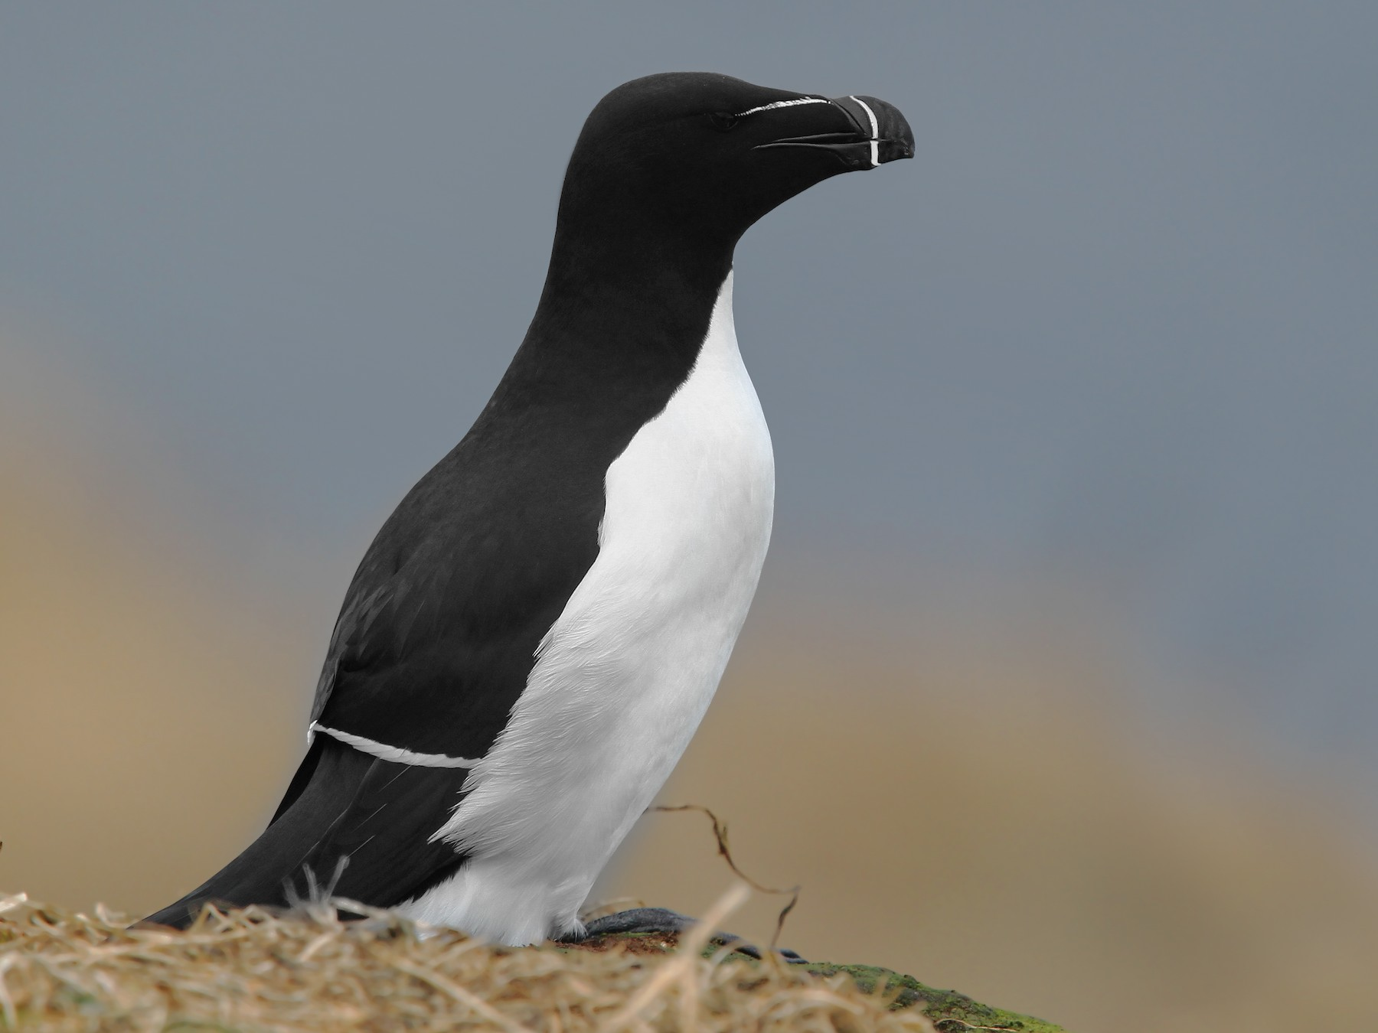
В Арктике живут птицы, похожие на пингвинов, они называются гагарки. А вот самих пингвинов в Арктике нет. Пингвины хоть и птицы, а не летают. Крылья им нужны для того , чтобы грести под водой.

Slide 21
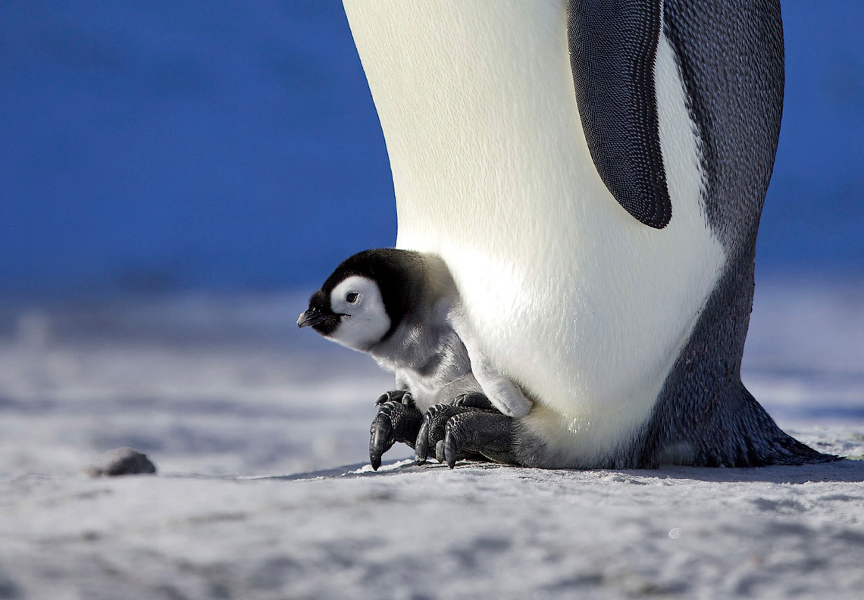
Гнезда для птенцов пингвины не делают – негде и не из чего. Но ведь на снегу яйцо тоже нельзя отложить – замерзнет пингвиненок! Мама пингвиниха снесет яйцо, а пингвину – папе приходится держать его на лапах и согревать собственным пухом.

Slide 22
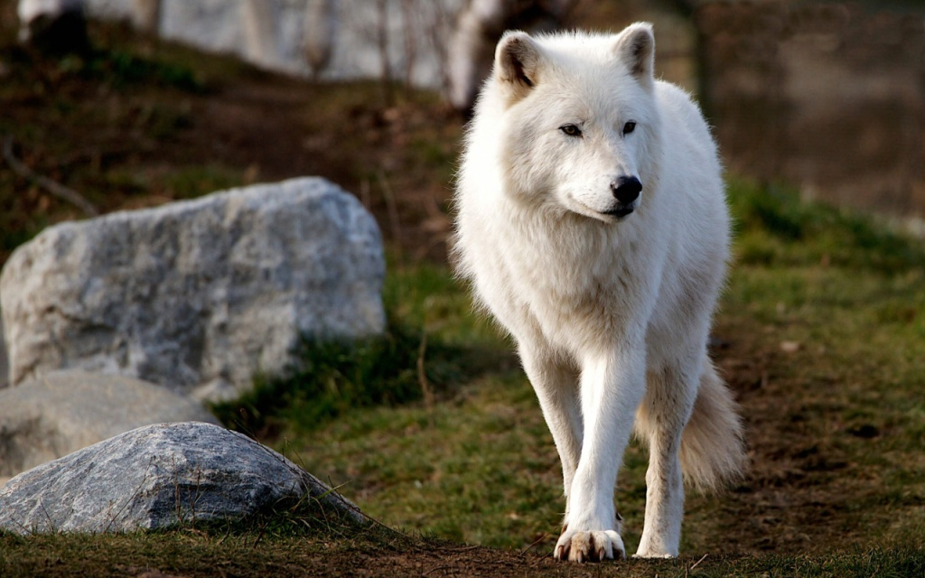
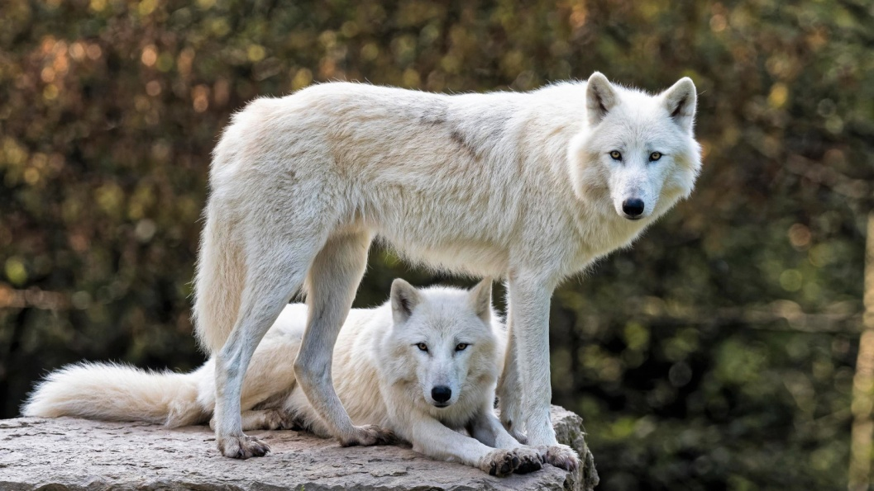
Ловкий маленький зверёк
Живёт на Севере суровом.
Шерсть его блестит как шёлк,
Как цвет блестящего покрова. (Полярный волк).

Slide 23
